Slide 1
Účetní systémy na PC (MPF_USPC)
1. TÝDEN

Slide 2
MPF_USPC – základní informace
Vyučující | Ing. Zuzana Křížová, Ph.D.
Konzultační hodiny | úterý 13:30– 15:00 (509)
Rozsah předmětu | 0/2 (výuka v učebně VT5)
Ukončení předmětu | zkouška

Slide 3
Anotace předmětu MPF_USPC
Předmět Účetní systémy na PC navazuje na znalosti získané absolvováním programově povinných kurzů Finanční účetnictví I a II a Informatika pro ekonomy I a II. Prohlubuje a rozšiřuje soubor účetních znalostí nejen po obsahové stránce, ale především z pohledu techniky a formy účtování.
Poznatky získané studiem předmětu USPC lze využít nejen v praxi, ale i v některých dalších volitelných předmětech.

Slide 4
Cíl výuky MPF_USPC
Cíl výuky předmětu Účetní systémy na PC:
rozvíjet znalosti i dovednosti posluchačů v oblasti účetnictví a zpracování účetních agend prostředky výpočetní techniky.

Slide 5
Tématický plán a obsahové zaměření seminářů
1. týden - Organizační záležitosti. Účetní systém podniku a využití výpočetní techniky. Software pro účetnictví.
2. týden - Struktura modulárních programů a principy práce při zpracování účetních agend na PC. Kritéria výběru účetního softwaru. Zásady ovládání programu POHODA.
3. týden - Software POHODA (3. až 8. týden) Zahájení práce v účetní agendě firmy: zaúčtování počátečních stavů účtů, finanční agendy.
4. týden - Personalistika a mzdy
5. týden - Dlouhodobý majetek.
6. týden - Cyklus nákup a zásoby

Slide 6
Tématický plán a obsahové zaměření seminářů
7. týden - Prodej výrobků, služeb a zboží. DPH.
8. týden - Uzávěrkové práce. Zaúčtování odpisů, rezerv a časového rozlišení.
9. a 10. týden - program MONEY, struktura shodně jako u programu POHODA. Konzultace problémových oblastí
11. Test a prezentace semestrálních projektů.

Slide 7
Základní literatura
Křížová, Zuzana. Účetní systémy na PC. 1. vyd. Brno : Masarykova univerzita v Brně, 2005. 102 s. ISBN 80-210-3904-3.
elektronická forma ve studijních materiálech
Mejzlík, Ladislav. Účetní informační systémy :využití informačních a komunikačních technologií v účetnictví. Vyd. 1. Praha : Oeconomica, 2006. 173 s. ISBN 80-245-1136-3

Slide 8
Doporučená literatura a další zdroje
BAGRANOFF, Nancy A; SIMKIN, Mark G; NORMAN, Carolyn Strand. Core concepts of accounting information systems. 10th ed. New York : Wiley, 2008. 513 s. ISBN 9780470045596
HALL, James A. Accounting information systems. 6. vyd. Mason : South-Western Cengage Learning, 2008. 837 s. ISBN 9780324560893

Slide 9
Doporučená literatura a další zdroje
BASL, Josef; BLAŽÍČEK, Roman. Podnikové informační systémy : podnik v informační společnosti. 2., výrazně přeprac. a rozš. vyd. Praha: Grada, 2008. 283 s. ISBN 9788024722795
Ekonomické systémy pro malé a střední firmy. IT Systems [online].c2001-2010.[cit. 28.4.2010] Dostupné na www: <http://www.systemonline.cz/prehled-informacnich-systemu/ekonomicke-systemy/?start=80&pole=&razeni=&search=& >

Slide 10
Ukončení předmětu - organizační záležitosti
Předmět je ukončen zkouškou, která se skládá ze dvou částí:
- absolvování testu v Odpovědníku v ISu (30 %) a
- zpracování (30%) a prezentace (40 %) závěrečného projektu. Závěrečný projekt se skládá z teoretické části = výběr vhodného účetního software a zpracování účetní agendy pro fiktivní firmu.
Stupnice hodnocení:
A 100 - 92 % ………………………… F méně než 60 %

Slide 11
Téma1 Účetní systém podniku a využití výpočetní techniky
1.1 Prvky účetního systému
1.2 Vývoj organizace účetních prací
1.3 Etapy využití počítačů v účetnictví
1.4 Obsah jednotlivých účetních agend

Slide 12
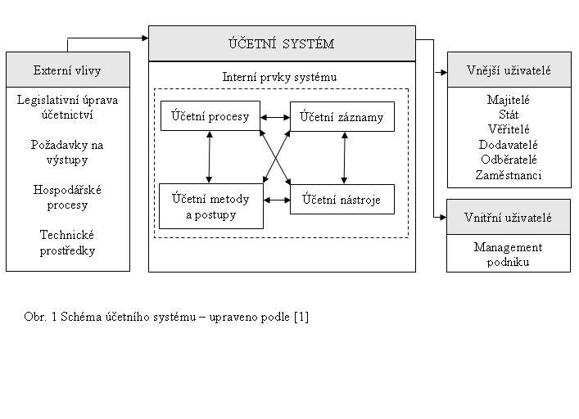
1.1 Prvky účetního systému

Slide 13
1.2 Vývoj organizace účetních prací
http://cs.wikipedia.org/wiki/Luca_Pacioli
„Hlavní kniha“,
zápisy v samostatných listech – dělba práce - propisovací techniky,
fakturovací stroje a účtovací stroje (postupně do počátku 80. let 20. století)

Slide 14

1.3 Etapy využití počítačů v účetnictví
Automatizované zpracování účetních dat = zásadní změny v pojetí a organizaci účetních prací.
etapa mechanizace (účtovací stroje, děrné štítky),
etapa klasické automatizace (EC),
etapa interaktivních systémů.

Slide 15
1.4 Obsah jednotlivých účetních agend
Systémové hlediska – členění na obecné a speciální účetní agendy.
Organizační členění a náplň práce jednotlivých účtáren…

